Slide 1
Marido de Aluguel

Slide 2
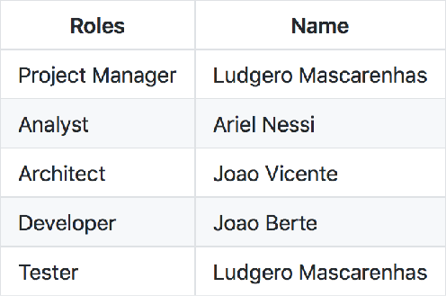
Organização da Equipe
Roles

Slide 3
Objetivo do Projeto
•
Projetar, desenvolver e entregar uma aplicação web que conecta clientes com prestadores de serviços domésticos, como chaveiros, eletricistas, jardineiros e serviços gerais.

Slide 4
Escopo do Projeto
•
Metodologia: OpenUp.
•
O projeto foi dividido em 6 iterações e cada uma com metas específicas a serem alcançadas.
•
O projeto tem duração de 7 meses.
•
Equipe formada por 4 membros.
•
Aplicação rodando em um servidor com todos os casos de uso implementados.

Slide 5
Casos De Uso
•
Home Page
•
Cadastros e Logins
•
Lista de trabalhos, criação, remoção e ofertas de trab.
•
Confirmar um serviço.
•
Backup e restauração.

Slide 6
Obrigado

